Slide 1
Dýchání
typy dýchání:
vnější (spec. orgány)– výměna dýchacích plynů mezi organismem a prostředím
vnitřní (tkáňové) – výměna plynů mezi mimobuněčnou tekutinou a buňkami tkání
buněčné
sled biochemických reakcí (rozklad glukózy) za účelem získání energie (ve formě ATP)
probíhá v mitochondriích
využití kyslíku, přijímaného při dýchání
odpadní produkt: voda a oxid uhličitý

Slide 2
Dýchání
Energie pro životní pochody – oxidace (O₂) organických látek
Příjem O₂ – dýchací mechanismy (+ výdej CO₂, udržování pH)
a) ze vzduchu (20,95% O₂, 78,01 N₂, 0,03 CO₂ + 0,9 Ar, Ne …)
b) z vody – (závisí na t, salinitě, tlaku …
- sladká - 15 ºC – 0,7 % O₂ + 1,36 % N₂)
Se zvětšováním tělesných rozměrů → nedostatek O₂
Fylogeneticky nezbytnost zvýšení výkonnosti výměny plynů: Náhrada pomalé difúze plynů ve vodním prostředí tkání difúzí plynů ve vzduchu
Nutné podmínky:
1. zvětšení dýchacího povrchu
A) na vnější str. – vodní živočichové - žábry
B) dovnitř – suchozemští živočichové
a) plíce
b) tracheje
2. udržování vysokého difúzního spádu plynů na vnější dýchací ploše
3. přenos plynů tělní tekutinou s látkou s vysokou vázací schopností pro plyny

Slide 3
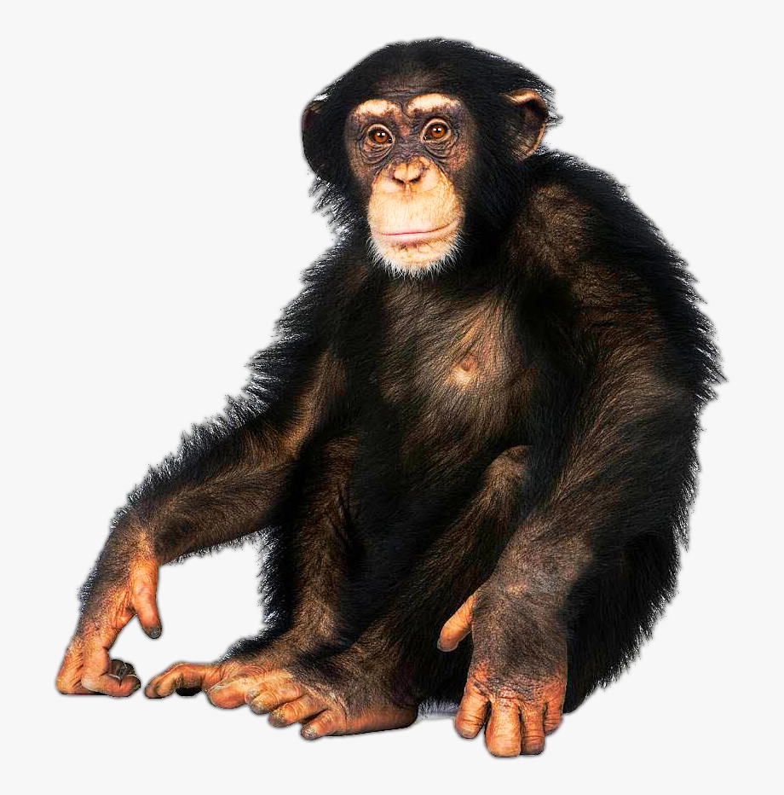
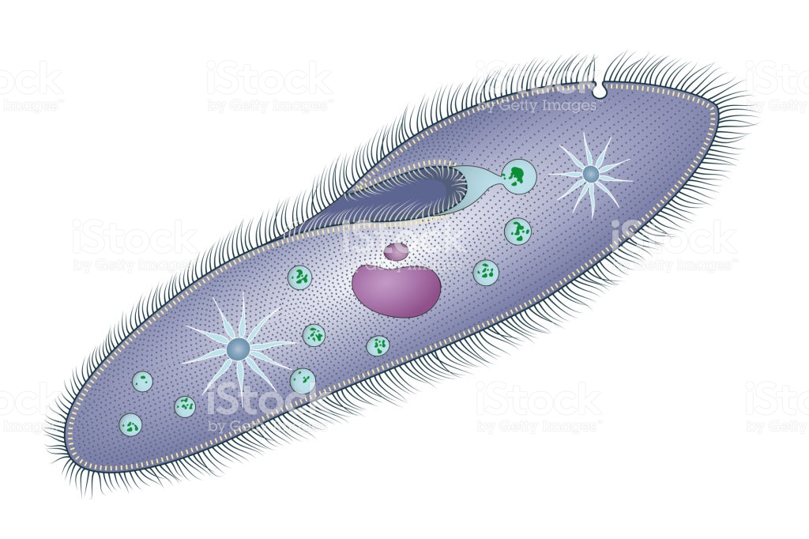
Dýchání u jednobuněčných a mnohobuněčných
jednobuněčné a nejjednodušší organismy si vyměňují kyslík a oxid uhličitý prostou difúzí celým povrchem těla (mezi vnitřním a vnějším prostředím)
mnohobuněčné organismy si (většinou) vyměňují kyslík a oxid uhličitý prostřednictvím dýchacích orgánů (mezi vnitřním a vnějším prostředím – potřeba vyvinout dýchací orgány)
Krevní barvivo – transportní barvivo (metaloprotein) krevních buněk, váže a přenáší kyslík
hemoglobin – Fe (obratlovci, kroužkovci, někteří korýši a některý hmyz)
hemocyanin – Cu (měkkýši)
chlorokruorin – Fe (mořští kroužkovci)
hemerythrin – Fe (mořští bezobratlí – ramenonožci, sumýšovci), měkkýši

Slide 4
Dýchání u bezobratlých
dýchání probíhá difúzí přes celý povrch těla
krevní barviva (hemoglobin, chlorokruorin atd)
Difúze: prvoci, houby, láčkovci, kroužkovci, žahavci a ploštěnci – dýchání probíhá difúzí přes celý povrch těla
kroužkovci – dýchání probíhá difúzí přes celý povrch těla, už ale mají krevní barviva (hemoglobin, chlorokruorin)
měkkýši – už dýchací orgány (plicní vaky, vodní plíce, vodní žábry)
hlístice – dýchání probíhá difúzí přes celý povrch těla
klepítkatci – plicní vaky a vzdušnice
korýši – žábry, keříčkovité útvary nebo dýchání celým povrchem těla
hmyz – vzdušnice, vyztužené chitinovou spirálou s vnějšími průduchy – stigmaty; žábry nebo dýchání celým povrchem těla
ostnokožci – žábry, vodní plíce

Slide 5
Dýchání u obratlovců
obratlovci dýchají pomocí specializovaných dýchacích orgánů
kruhoústí, p– žábry
obojživelníci– larvy mají žábry, dospělci jednoduché plíce bez plicních sklípků + kožní dýchání
plazi – plíce, někdy plicní vaky
ptáci – malé plíce bez sklípků + plicní vaky
savci – plíce s plicními sklípky (alveoly)
alveoly zvětšují povrch pro dýchání a difunduje zde kyslík do krve
výměna plynů přes alveokapilární membránu probíhá formou difúze, která závisí na parciálních tlacích jednotlivých plynů v alveolárním vzduchu a v kapilárním řečišti

Slide 6
Tři nejdůležitější typy dýchacích orgánů:
1. Žábry – členovci, měkkýši, paryby, ryby
2. Tracheje
3. Plíce
Larvy hmyzu ve vodě - tracheální žábry
Zvýšení frekvence dýchacích pohybů- při poklesu O2
ve vodě, další pokles- O2 ze vzduchu
Jiné zp. dýchání ve vodě:
Kožní – úhoř 85%, obojživel. v zimě 85
trávicí trubicí – úst. dut, jícen, žaludek, střevo
vzdušným měchýřem – plicní vaky- malý krevní oběh
– částečně okysličená krev jde do hlavy, žaber

Slide 7
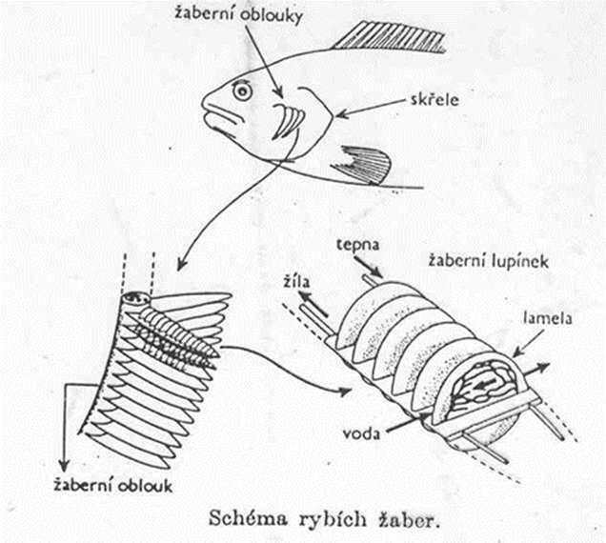
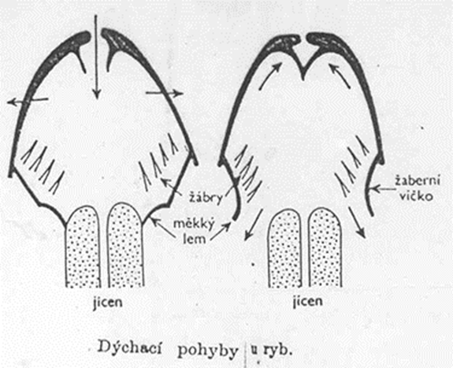
Žábry
Vývoj ze stěn hltanu, v žaberní dutině skryté skřelemi
Řady žaberních lupínků upevněných na ž. obloucích
vytváří síto, kterým musí voda protékat,
tenké stěny prostoupeny četnými kapilárami,
přes stěnu výměna plynů.

Slide 8
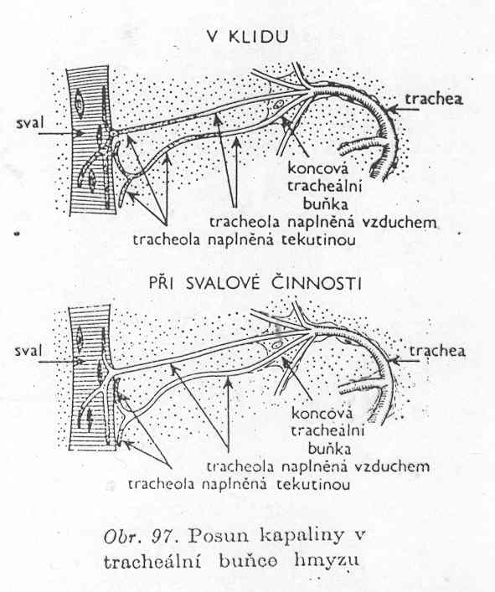
Vzdušnice (tracheje)
– rozvětvené trubice uvnitř s chitinovou blanou. U hmyzu zakončeny hvězdicovitou buňkou → tracheola (5 ramen). Tekutina
v tracheolách pulzuje podle botnací síly
koloidní hmoty stěn tracheol a okolní cytoplazmy
Dýchací pohyby – pohyby tělní stěny (výměna až 2/3 objemu plynu)
a) dorzoventrální zploštění abdomenu
b) zasouvání a vysouvání abdominálních článků
c) regulace otevírání a zavírání stigmat – najednou x střídavě
Řízení dýchacích pohybů – abdominální ganglia.
Podněty pro zrychlení – chemický charakter přes protorakální g.
Řízení pohybů stigmat: hrudní a abdominální část nerv. systému
Larvy hmyzu ve vodě – uzavření trachejí vůči vodnímu prostředí, rozpad do sítě v pokožce nebo tělních vychlípeninách – tracheální žábry.

Slide 9
Dýchací cesty
soustava trubicovitých orgánů mezi plícemi a vnějším prostředí
proudí jimi nadechovaný, vydechovaný vzduch
horní cesty dýchací – dutina ústní, dutina nosní, hltan
dolní cesty dýchací – hrtan, průdušnice, průdušky, průdušinky, plicní sklípky (alveoly)

Slide 10
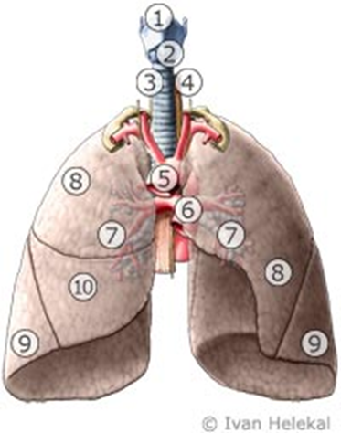
Nosní dutina
1.chrupavka štítná
2.chrupavka prstencová
3.průdušnice
4.jícen
5.srdečnice
6.cévní kmen plicnice
7.průdušky
8.horní plicní lalok
9.dolní plicní lalok
10.střední plicní lalok
skořepy nosní rozdělují nosní dutinu na 3 průduchy
zabrzdí proud nadechovaného vzduchu, vzduch se ohřeje (kontakt s teplou a prokrvenou sliznicí)
vystlána sliznicí, zvlhčuje vzduch a filtruje ho, IS
sídlo čichu

Slide 11
Dolní cesty dýchací
hrtan – kříží se s hltanem
hrtanová příklopka – při polykání brání vstupu potravy do hrtanu
tvořen souborem chrupavek
průdušnice (trachea) – pružná trubice, vyztužená podkovovitými chrupavkami
před jícnem
větví se na dvě průdušky (bronchi) – průdušinky (bronchioly)– plicní sklípky (alveoly) - 1 mm, obetkané vlásečnicemi (výměna plynů)

Slide 12
Průdušky
vystlány sliznicí (opatřena řasinkami)
stěny – vyztuženy neuzavřitelnými chrupavčitými prstenci
vnitřní vrstva stěn obsahuje hladkou svalovinu

Slide 13
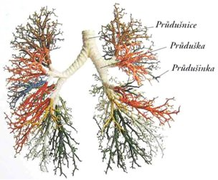
Průdušinky
stěny se vyklenují do tenkostěnných plicních sklípků

Slide 14
Plíce
párový orgán
umístěny v hrudním koši
pravá plíce – rozdělena vazivovými přepážkami na tři laloky
levá plíce – dva laloky
plicní tkáň – plicní sklípky (přenos dýchacích plynů mezi vzduchem z vnějšího prostředí a krví (vlásečnice))

Slide 15
Plíce
Epiteliální vrstva buněk váčků těsně přiléhá k endoteliálním buňkám krevních kapilár (alveolokapilární stěna – 1 μm) – plocha 90 m2 (> 40krát). Rychlá difúze podle koncentračního spádu (1/1000 sekundy)
Přesun plynů - dýchací pohyby.
Vdech (inspirium) x výdech (ex-)

Slide 16
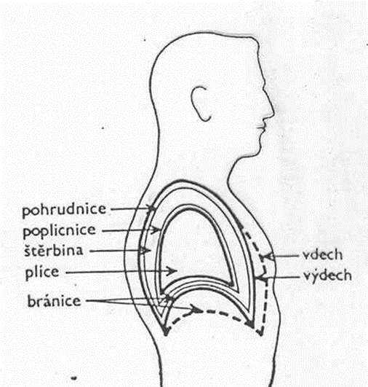
Plíce
na povrchu kryty poplicnicí (vazivová blána)
dutina hrudní je pokryt vazivovou blánou – pohrudnice
mezi nimi je pohrudniční dutina – vyplněna tekutinou
podtlak mezi blánami – plíce rozepjaté
pneumotorax – do pleurální dutiny se dostane vzduch

Slide 17
Plíce
k respiraci je důležité:
plicní ventilace (výměna vzduchu v plicních sklípcích při nádechu a výdechu)
plicní perfuze – přívod krve ke sklípkům
plicní difůze (přestup dýchacích plynů přes membrány stěn plicních sklípků a vlásečnic).
Mechanismus přenosu plynů
Epiteliální vrstva buněk váčků těsně přiléhá k endoteliálním buňkám krevních kapilár (alveolokapilární stěna – 1 μm) – plocha 90 m2 (> 40krát). Rychlá difúze podle koncentračního spádu (1/1000 sekundy)

Slide 18
Nádech
hlavní dýchací svaly roztáhnou prostor, kde jsou plíce
bránice - odděluje dutinu hrudní od břišní
- snížení – vzduch je do plic nasáván
zevní mezižeberní svaly - zvedají žebra
plíce jsou roztahovány, vzduch je nasáván do plicních sklípků
Výdech
pasivní děj
svaly se uvolní, plíce se mohou smrštit, vytlačit vzduch ze sklípků

Slide 20
Spirometrie
vyšetřovací metoda
informace o kapacitě plic
Vitální kapacita plic (VC – vital capacity; l, ml) = objem vzduchu, který vydechneme s maximálním úsilím po předchozím maximálním nádechu.
hodnoty závisí na pohlaví, věku, trénovanosti,…
objem vzduchu – vliv atmosferický tlak, teplota
průměrná hodnota – ženy 3-4 l, muži 4-5,5 l
trénink – až 6 l u plavců až 8 l

Slide 21
Spirometrie ne
usilovná vitální kapacita plic FVC
FEV1 (litry, procenta): usilovně vydechnutý objem vzduchu za první sekundu
zjištění PEF (litry za sekundu, procenta): vrcholový výdechový průtok, nejvyšší rychlost na vrcholu usilovného výdechu

Slide 22
Spirometrie ne
FVC ideálně 100%
FEV1: normální hodnoty min. 80% FVC
snížené hodnoty = obstrukční ventilační porucha OVP (astma bronchiale, bronchitida), ukazuje na snížený průtok vzduchu dýchacími cestami.

Slide 23
Spirometrie ne
PEF – snížená hodnota vypovídá o stavu průchodnosti průdušek, při jejich zúžení PEF klesá
po léčbě se hodnota úměrně zlepšuje
normální hodnoty podle věku, pohlaví a výšky postavy (min. 80%)

Slide 24
Reakce a adaptace dýchacího systému na zátěž
dechová frekvence
klidová dechová frekvence – 16 dechů/min
při zátěži, maximálně 40 dechů/min
při adaptaci – vytrénované osoby – 10 dechů/min, popřípadě 60 dechů/min

Slide 25
Minutová ventilace (MV)
= objem vzduchu prodýchaného za minutu, uvádí se v litrech za minutu
dechovou frekvenci vynásobíme dechovým objemem
v klidu – 8-10 l /min (průměr 7,5 l/min (500 ml *15 dechů).
při zatížení 120 l/min (dochází k většení: prohloubení x zrychlení dechu).
Krev z celého těla do plic – značný obsah CO2, málo O2. V plicích částečné odstranění CO2, sycení O2.
vlivem tréninku – 180 l/min

Slide 26
Onemocnění dýchací soustavy
astma
alergie
nachlazení
bronchitida – zánět průdušek
černý kašel- bakterie Bordetella pertussis
chřipka
zápal plic
covid

Slide 27
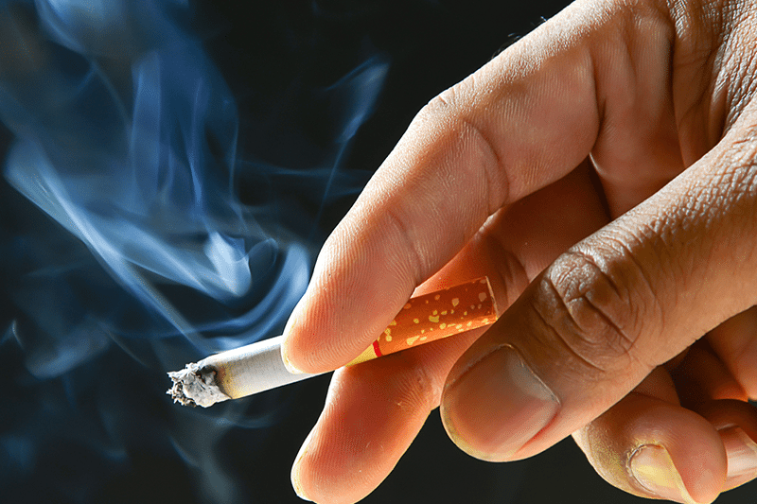
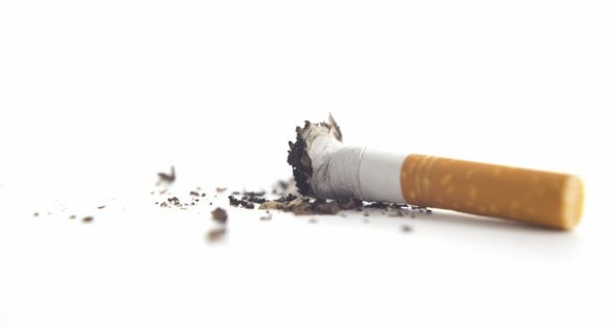
Negativní vliv kouření
zapálením cigarety hoří tabák a vzniká kouř
oxid uhelnatý obsažený v cigaretovém kouři ovlivňuje množství kyslíku, který se dostane ke tkáním
v cigaretovém kouři bylo identifikováno více než 8 000 chemických látek a „složek kouře“ (arsen, benzen, benzopyren, oxid uhelnatý, těžké kovy - např. olovo, kadmium, kyanovodík a pro tabák specifické nitrosaminy)
některé škodliviny z tabákového kouře, např. dehet, se v plicích ukládají od první cigarety
vdechnutí cigaretového kouře má také okamžitý vliv na činnost našeho oběhového systému (nikotin totiž funguje jako stimulant, takže se nám okamžitě rozbuší srdce - což zvyšuje riziko zástavy a jiných problémů)
¾ chronických plicních onemocnění způsobuje kouření, ročně zemře v důsledku kouření kolem 4 miliónů lidí
kouření způsobuje karcinomy plic, hrtanu, horních cest dýchacích, jícnu, močového měchýře, slinivky, ledvin a děložního čípku
rizika pasivního kouření jsou zcela stejná: cévní, plicní a nádorová onemocnění
děti vyrůstající v rodinách kuřáků jsou častěji nemocné

Slide 28
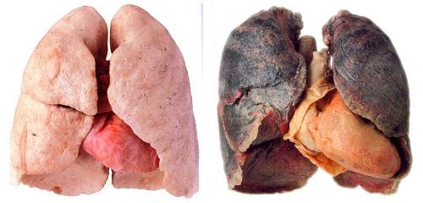
Negativní vliv kouření
zdravé plíce vs. plíce kuřáka

Slide 29
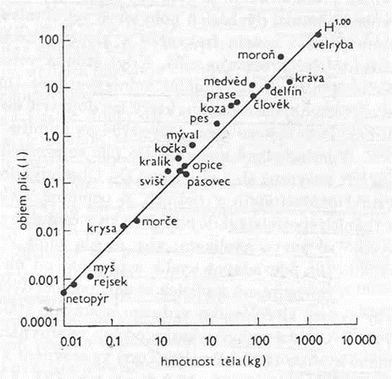
Žeberní (torakální) x brániční (břišní, abdominální) dýchání.
Objem plic
je úměrný hmotnosti těla
(velryby 100 l, drobní savci 1 ml)

Slide 30
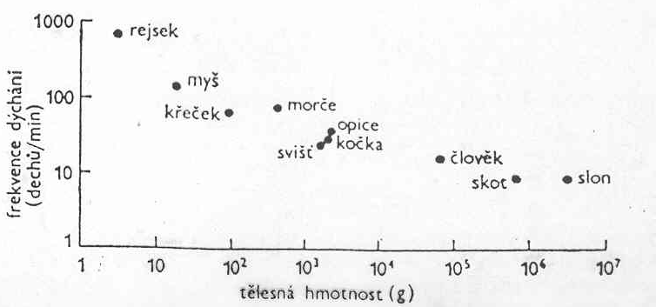
Frekvence dýchacích pohybů závisí na velikosti metabolismu (je nepřímo úměrná hmotnosti těla, i objemu plic)

Slide 31
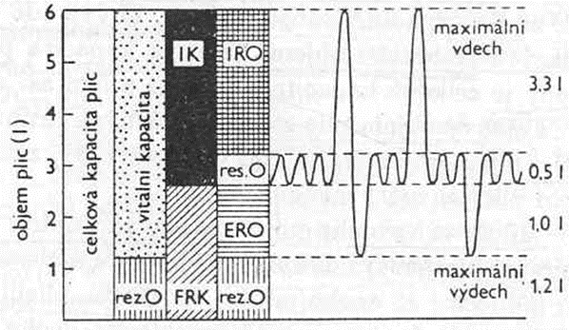
Plicní objemy – mrtvý prostor – 150 ml
klidový dechový (respirační) objem (500 ml)
inspirační rezervní objem (3,3 l)
exspirační rezervní objem (1 l) – dohromady VKP
Vždy zbude v plicích reziduální objem (rez) (1,2 l).
Plicní objemy: IK – inspirační kapacita, FRK – funkční reziduální kapacita, IRO – inspirační rezervní objem, ERO - exspirační r.o., res(pir.)O – respirační objem, rezid.O – reziduální objem

Slide 32
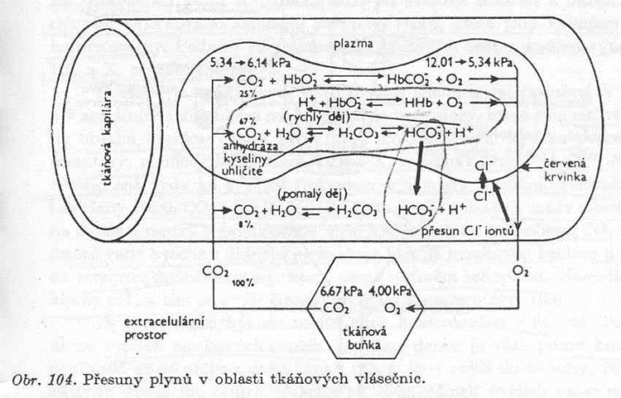
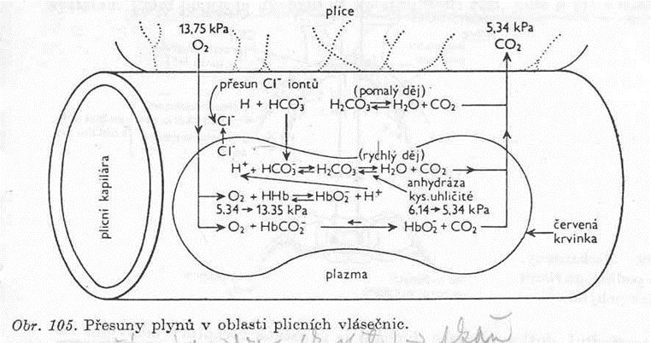
Přenos CO2:
a) krevní plazmou (8 %)
b) reakce s oxyhemoglobinem → karbaminohemoglobin (25 %)
c) 67 % CO2 v červených krvinkách → HCO3- (anhydráza)
proces: CO2 + H2O -(ah) → H2CO3→ H+ + HCO3-
H+ + HbO2 → O2 + HHb

Slide 33
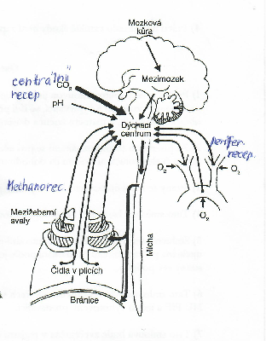
Sledování koncentrace O2, CO2 (pO2, CO2 )
Mezižeberní svaly a bránice – inervace somatickými nervy z míchy (krční a hrudní)
Dýchací pohyby – inervace z dýchacího ústředí (kaudální část prodloužené míchy) Centrum inspirační (vdechové), centrum exspirační (výdechové). Schopnost samostatné a cyklické tvorby vzruchů. Antagonisté.
Pneumotaktické centrum se zpětnovazebným působením na obě předchozí - mozkový kmen nad prodlouženou míchou, působí při intenzivním a hlubokém dýchání
Dostředivá složka regulace:
- plicní receptory citlivé na natažení
- proprioreceptory v mezižeberních svalech
- svalové receptory citlivé na K+ z buněk
Další receptory: centrální – CO2 a pH
Periferní rec. O2 – krkavice
Mechanoreceptory – mezižeb. svaly a čidla v úlicích
Prodl. mícha
U členovců autonomní, ale i zde pod CNS

Slide 34
Další vlivy:
- změny krevního tlaku (registrovány baroreceptory)
- chemické vlivy (hlavní): chemoreceptory v karotidě a oblouku aorty citlivé na obsah O2, CO2 a pH.
Kontrola vůlí (částečná) – krátkodobé zadržení dechu (zvýšení CO2 a stimulační centrum překoná vliv vyšších pater (kůra) – důležité při řeči, jídle, kašlání).

Slide 35
Zdroje
Přednáška doc. Rychnovský
Zdroje obrázků a teorie: Google.cz
M. Vácha a kol. Srovnávací fyziologie živočichů 2004
Brožek et al. Poznámky k přednáškám a fyziologie (2000)
Vokurka a Hugo: Praktický slovník mediciny (2000)
Vodrážka Z. Fyzikální chemie pro biologické vědy 1982, či analog.učebnice

Slide 36
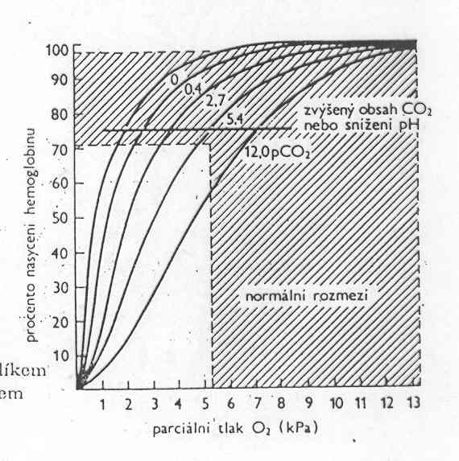
Přenos O₂: oxyhemoglobin,
rozpuštěný v plazmě nevýznamný (1 %)
Sycení hemoglobinu kyslíkem
popis grafu: při zvýšení parciálního tlaku O2 dohází ke sníženíí koncentrace nasycené CO2 a to ovlivňuje % nasycené hemmoglobinu

Slide 37
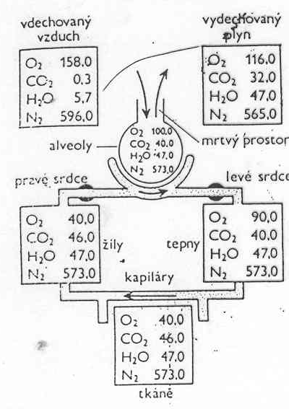
Podíly hlavních složek (%) a jejich parciální tlaky (kP) ve vzduchu a krvi
 | Atmosfér. v. | Alveolár. v. | Tepenná krev | Žilná krev | Vydech. v.
% O₂ kPa torr | 20,95 19,95 150 | 14 13,3 100 | 11 – 13 < o 1,3-2,6 < o 10-20 | 6 5,3 (2,0) 40 (-15) | 16 15,4 116
% CO₂ kPa torr | 0,03 0,04 0,3 | 5,5 5,33 40 | Jako v alveolár. vzduchu | 7 6,2 46 | 5 4,26 32

